Slide 1
PROJEKTOVÝ MANAGEMENT
5. a 6. seminář
MS Project – Ganttův diagram, WBS
Ing. Helena Marková, Ph.D.

Slide 2
2.5 Harmonogram projektu
PROJEKTOVÝ MANANAGEMENT PEM SU OPF
2.5.1 Zahájení, ukončení, fáze projektu, milníky apod. Využijte pro časové plánování MS Project pro tvorbu Ganttova diagramu (Gant Chart).
2.5.2 Tvorba Work Breakdown Structure (WBS) – také v MS Project postupně s tvorbou Ganttova diagramu.

Slide 3
Co je Ganttův diagram?
PROJEKTOVÝ MANANAGEMENT PEM SU OPF
grafické znázornění naplánované posloupnosti v čase
využívá se pro řízení projektů
v řádcích jsou aktivity, úkoly rozepsané dle WBS
ve sloupcích časová posloupnost navazujících úkolů s vazbami

Slide 4
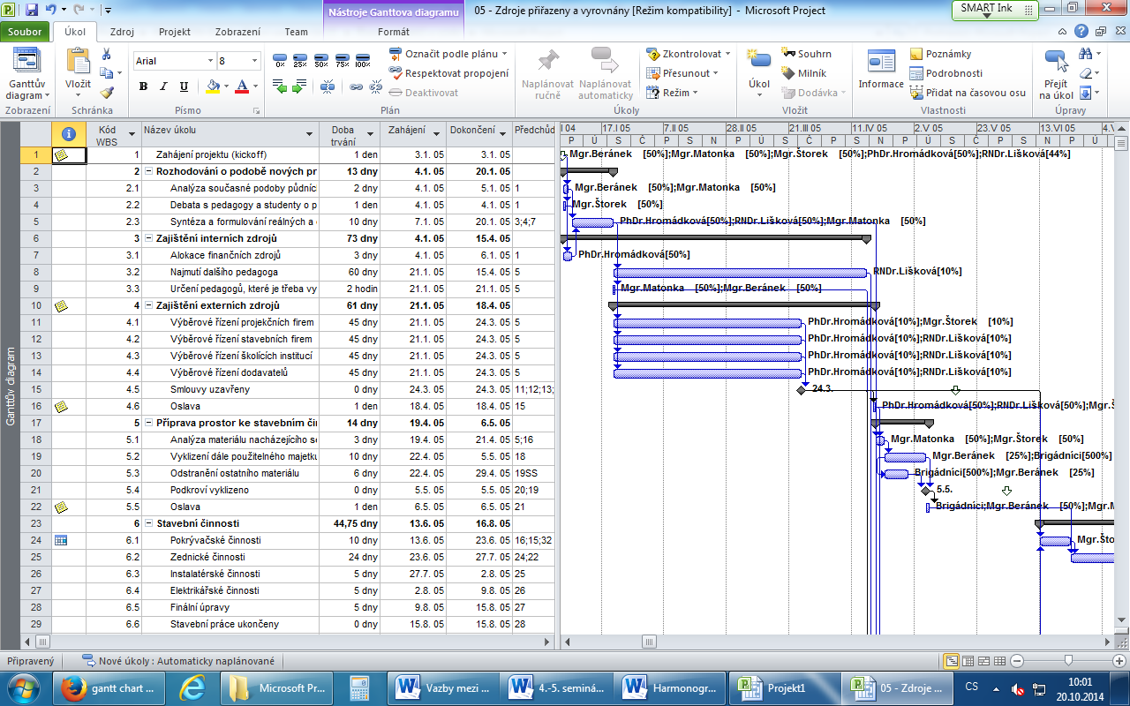
Co je Ganttův diagram?
PROJEKTOVÝ MANANAGEMENT PEM SU OPF

Slide 5
Založení projektu
PROJEKTOVÝ MANANAGEMENT PEM SU OPF
Soubor – Možnosti – Plán - Formát data (ta nejdelší varianta nejlépe)
V kartě Plán si nastavíte pracovní dobu – Možnosti kalendáře – Všechny nové projekty – nastav si tam pracovní týden.
V Možnosti plánování pro Všechny nové projekty zadej Automatické plánování projektů.

Slide 6
Informace o projektu a kalendář
PROJEKTOVÝ MANANAGEMENT PEM SU OPF
Projekt – Informace o projektu – nastav Plánování od a Datum zahájení projektu
Důležité je vytvoření Kalendáře
opět v záložce Projekt – Změnit pracovní dobu – Pro kalendář – Standardní nebo Vytvořit nový kalendář / zadáš-li, objeví se v roletě Pro kalendář. Označíš v záložce Pracovní týdny pracovní dny a v nich pracovní dobu. V záložce Výjimky zadej svátky, nebo jiné nepracovní dny.
Přiřazení vlastního kalendáře – Projekt – Informace o projektu – nastav z nabídky Vlastní

Slide 7
Nastavení úkolů
PROJEKTOVÝ MANANAGEMENT PEM SU OPF
Projekt – Název úkolu (vypiš všechny činnosti, které budou v projektu realizovány) – Doba trvání (automaticky ve dnech, jinak nastavit 1 d, 1 m, 1 t, 1 měs)
Propojení úkolů – označ úkoly ve sloupci, vyber Úkol – ikona řetězení (úkoly navážeš na sebe) – kliknutím na šipku vyber druh vazby.
- další typ propojení je přes sloupec Předchůdci
- i přes nabídku daného úkolu (pravé tl. myši)

Slide 8
Import úkolů
PROJEKTOVÝ MANANAGEMENT PEM SU OPF
Projdi si znova v RACI plánované úkoly, včetně jejich řazení do fází.
Zkopíruj úkoly z RACI matice (xls).
Z jednotlivých úkolů vytvoř souhrnný úkol (je to hierarchické třídění) – označ skupinu podúkolů, jako první ve sloupci je název souhrnného úkolu, vyber menu Úkol ikonu odsazení (24:00).
Doplň k úkolům délku trvání ve dnech, případně hodinách.
Vytvoř souhrnný úkol projektu - Formát

Slide 9
WBS
PROJEKTOVÝ MANANAGEMENT PEM SU OPF
Podúkoly vytvářej tak, aby byl jasný jejich konec, výstup.
Jejich struktura musí pokrývat všechny činnosti, které jsou nutné k naplnění cíle.
Podúkol je nutné ocenit – někdo ho musí udělat, příp.k němu přiřadit materiálové náklady.
Vlož odsazení – číslování WBS.
Pro vytvoření diagramu je nutné definovat předchůdce.

Slide 10
Zdroje
PROJEKTOVÝ MANANAGEMENT PEM SU OPF
V Zobrazení si vytvoř Seznam zdrojů.
Vyplň všechny sloupce.
Ve sloupci Typ zvol, zda se jedná o Práci (to jsou definovaní členové projektového týmu, nebo pracovní skupiny), Materiál nebo Náklady (např. telefon, internet, PHM, který můžeme definovat až souhrnnou položkou).
V Ganttově zobrazení vlož také sloupec Zdroj a Náklady – přehledné zobrazení.

Slide 11
Zdroje
PROJEKTOVÝ MANANAGEMENT PEM SU OPF
Jak dostat zdroj k úkolu:
Zdroj, Přiřadit zdroj nebo Alt F10 nebo kliknutím na úkol a pravým tlačítkem myši. Ve sloupci jednotky si nastav, z kolika % se na plnění úkolu bude daný zdroj podílet (předejdeš přetížení zdroje). Tabulku Přiřadit zdroje si nech otevřenou v horním rohu a můžeš překlikávat jednoduše mezi zdroji.
Když ti na podúkolech dělá stejná parta, zadej do Souhrnného úkolu a do ostatních se ti údaje zkopírují.

Slide 12
Zdroje
PROJEKTOVÝ MANANAGEMENT PEM SU OPF
Pokud je zdroj přetížený:
Zobrazení – Používání zdrojů – kompletní přehled
zadej Vyrovnat zdroje a zaškrtni to v tabulce
Můžeš zadat i přesčasy.
V nabídce Úkol. Přidat sloupec Práce v přesčase a tam to danému zaměstnanci zadáš.

Slide 13
Náklady
PROJEKTOVÝ MANANAGEMENT PEM SU OPF
Zobrazení – Tabulky – Náklady (původní nastavení Zadávání)
Do sloupce Pevné náklady můžeš dát kolik tě daný úkol stojí (tam, kde to víš, je to částka úhrnem, kde se nedávala sazba nebo cena za ks, m2, apod.).

Slide 14
Sledování stavu projektu
PROJEKTOVÝ MANANAGEMENT PEM SU OPF
Nastavit datum stavu
V nabídce Projekt – Nastavit datum stavu – Aktualizovat projekt
Můžeš dopředu vložit sloupec Indikátory, ve kterém se ti bude zobrazovat plnění úkolů.

Slide 15
Vložení do projektu
PROJEKTOVÝ MANANAGEMENT PEM SU OPF
Najdi si vhodný způsob, jak části vytvořené v MS Project vložit do své semestrální práce.
Můžeš využít i tabulku nákladů.
Můžeš zvolit i různá zobrazení.

Slide 16
Podklady
PROJEKTOVÝ MANANAGEMENT PEM SU OPF
Využij v co největší míře přípravu, kterou máš z minulých seminářů.
Znovu se zaměř na všechny činnosti, které jsou potřebné.
Rekapituj členy týmu – opravdu máš všechny úkoly pokryté lidmi?
Materiál, který je nutný k realizaci, vychází ze správně a úplně definovaných podúkolů.
Pro správnou práci s MS Project využij studijní oporu a tutoriály na YouTube.

Slide 17
MS Project – tutoriály
PROJEKTOVÝ MANAGEMENT PEM SU OPF
MS Project 1-obecné, jak nastavit projekt
https://www.youtube.com/watch?v=rDVZT6TPYcw&t=2221s
MS Project 2-jak pracovat se zdroji
https://www.youtube.com/watch?v=gRRNGTvrslc&t=23s
MS Project 3-jak pracovat s náklady
https://www.youtube.com/watch?v=3QPI7Q2Sci4&t=329s

Slide 18
PROJEKTOVÝ MANAGEMENT PEM SU OPF
Děkuji za pozornost.
Děkuji vám za pozornost, přeji příjemný den.

